Slide 1
Лекція 4. Авангард: кубізм, футуризм. кубофутуризм. Авангардні напрямки мистецтва

Slide 2
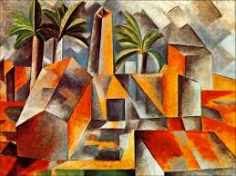
ХХ століття – складна і суперечлива доба в історії України
1 етап – перші десятиліття – хвиля соціальних змін та інтенсивних модерністських експериментів у галузі мистецтва.
2 етап – десятиліття репресій, голодомору, лихоліть Другої світової війни, повоєнна розруха.
3 етап – піднесення мистецького життя – періоди відлиги
та застою – доба соцреалізму.
4 етап – національно-культурне відродження в незалеж-ній державі, виникнення перших ознак кіберкультури.

Slide 3
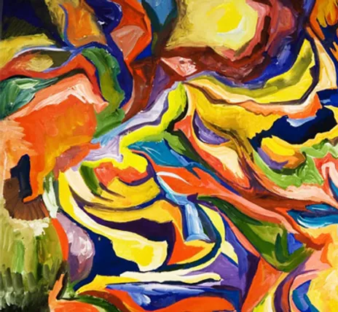
АВАНГАРДИЗМ
Новаторський напрям у художній культурі ХХ ст., для якого характерні прагнення оновлення художньої практики, пошук нових, незвичних засобів вираження форми і змісту творів.
Особливістю авангарду є прагнення до розриву з художньою традицією минулого, її образами, виражальними засобами, активний, протест, який потребує переоцінки духовних цінностей та нового сприйняття і бачення світу.

Slide 4
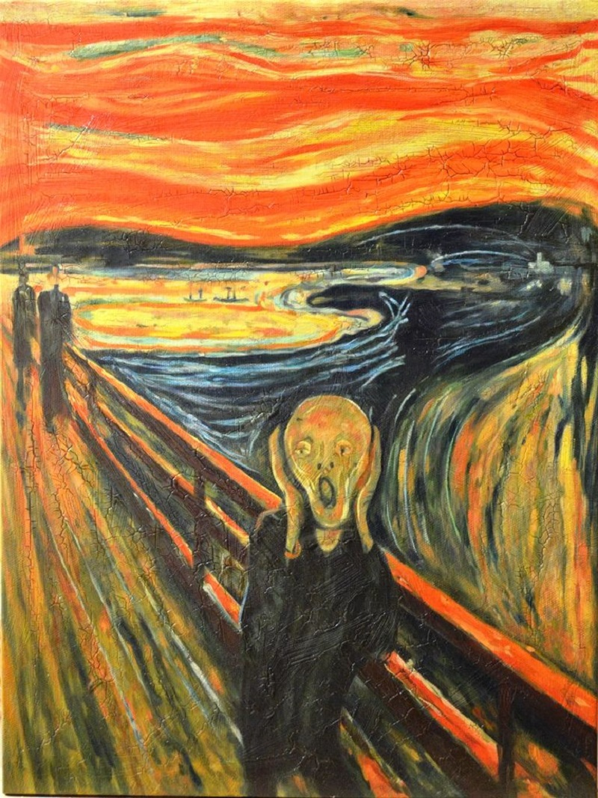
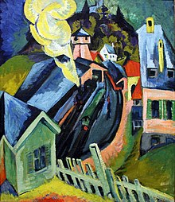
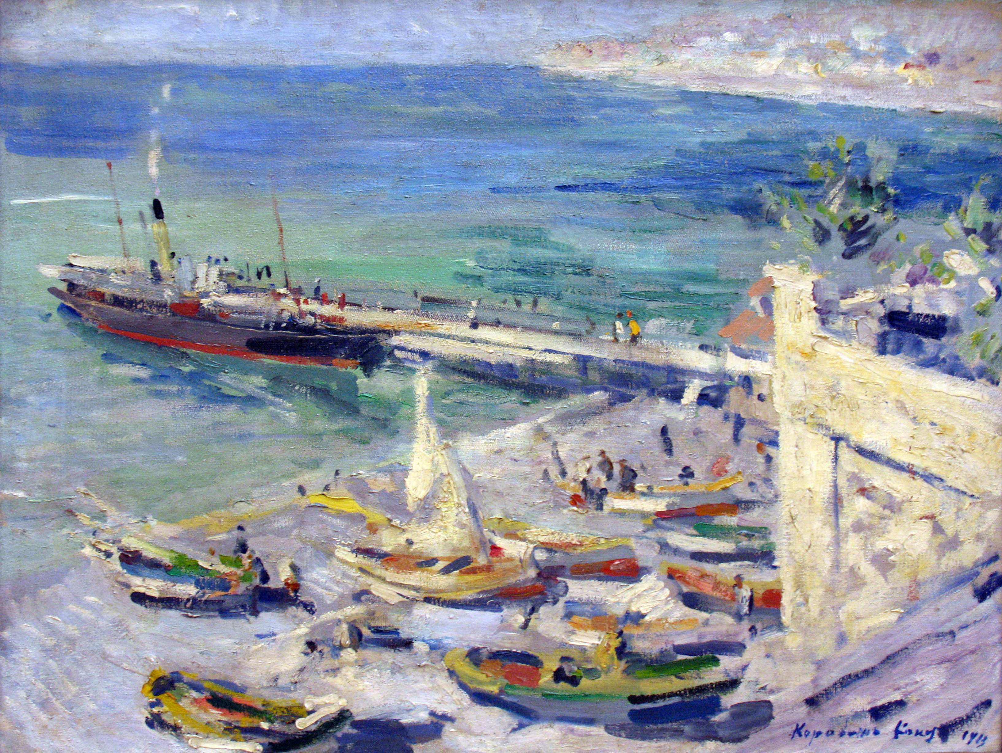
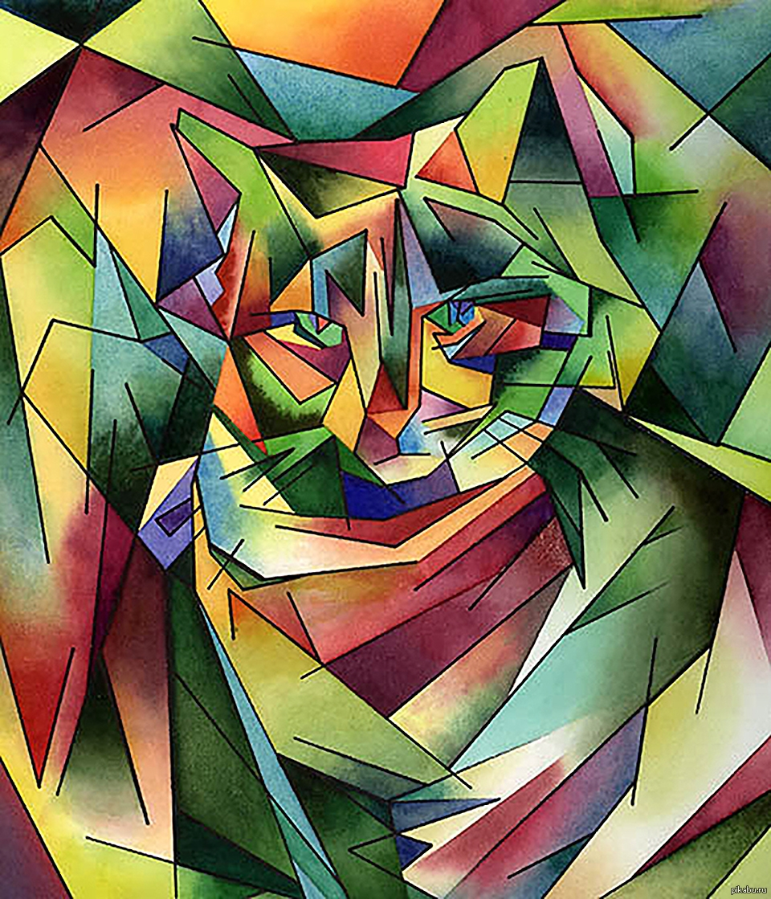
Основні течії авангарду: кубізм, кубофутуризм, експресіонізм, абстракціонізм, футуризм, конструктивізм, дадаїзм, сюрреалізм.

Slide 6
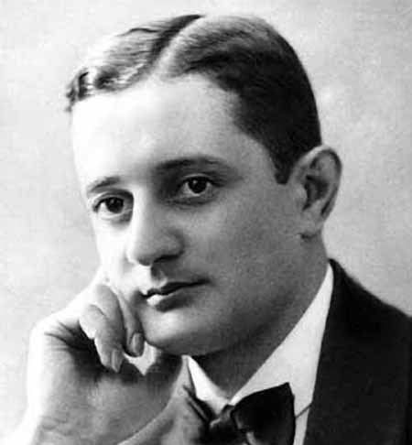
ВОЛОДИМИР БАРАНОВ-РОССІНЕ
Авангардний художник і скульптор, представник кубізму, кубофутуризму, винахідник оптофона (клавіатури для світломузики), військового камуфляжу (хамелеона), машини для виготовлення, стерилізації та продажу газованих напоїв.
Писав пейзажі, натюрморти; автор рухомих скульптур (мобілів)
Загинув у концтаборі.

Slide 7
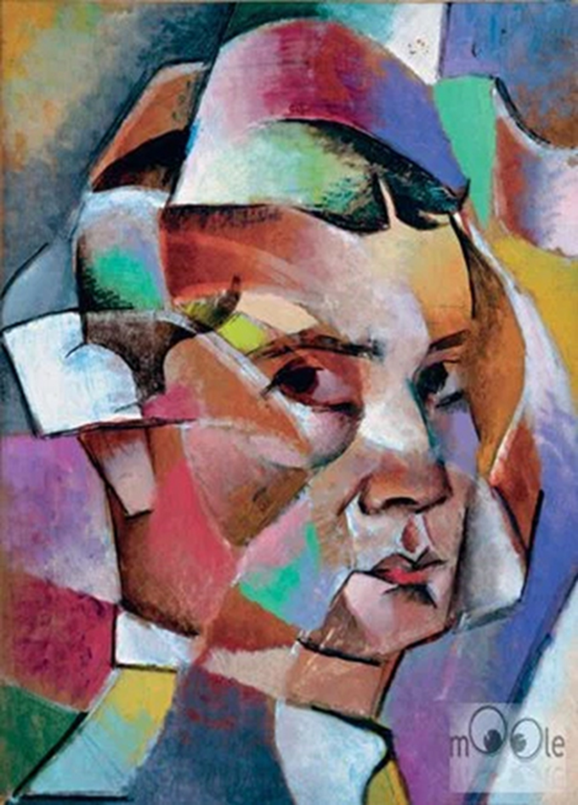
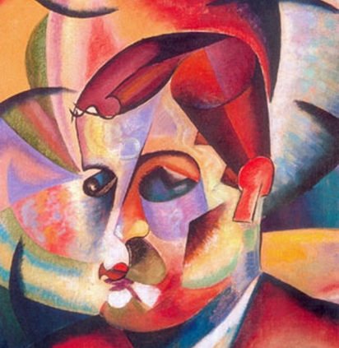
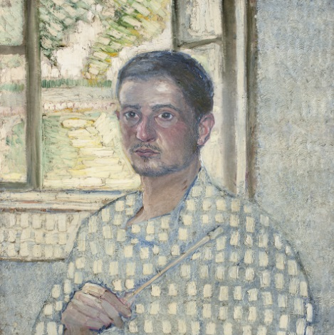
В. Баранов-Россіне.
Автопортрети

Slide 8
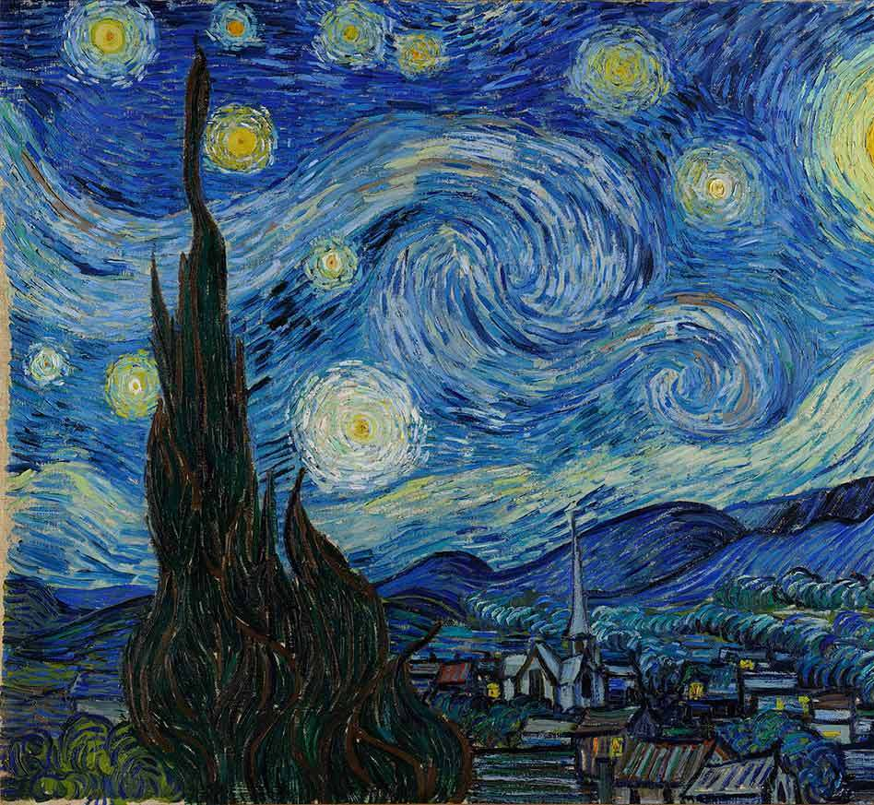
ПОВТОРИМО НА МАЙБУТНЄ ЕКСПРЕСІОНІЗМ
Експресіонізм – це модерністська течія в європейському мистецтві початку 20 століття. Течія була поширена, насамперед, в Німеччині та Австрії. Художники в рамках цієї течії висловлювали власний емоційний стан, настрій або внутрішні процеси, що відбуваються в душі або психіці. Вони не копіюють реальність, а проектують свій внутрішній світ в живописі, літературі, театрі, музиці і танці.

Slide 9
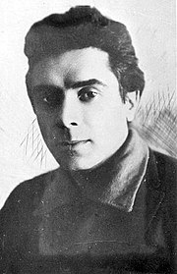
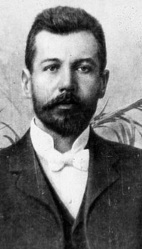
В українській літературі експресіонізм започаткував Василь Стефаник. Прикладом класичного експресіонізму є твір Осипа Турянського «Поза межами болю». У стильову течію експресіонізму частково вписується творчість Миколи Куліша («97»), частково — Миколи Бажана (збірка «17-й патруль»), а особливо проза Миколи Хвильового (зокрема твір «Я (Романтика)»), Івана Дніпровського, Юрія Липи, Тодося Осьмачки.

Slide 10
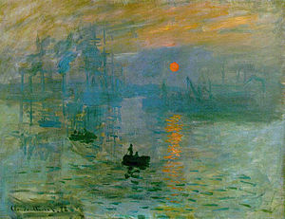
ІМПРЕСІОНІЗМ
ПОВТОРИМО
Імпресіонізм – художній напрям, заснований на принципі безпосередньої фіксації вражень, спостережень, співпереживань.
Сформувався у Франції в другій половині XIX ст., насамперед у малярстві. Визначення походить від назви картини Клода Моне «Враження. Схід сонця» («Impression. Soleil levant», 1873).
Художники прагнули передати у своїх творах безпосереднє враження від середовища, що їх оточувало, і передовсім від сучасного міста з його рухливим, імпульсивним, різноманітним життям; від пейзажу з його швидкоплинністю, мінливістю, барвистістю.

Slide 11
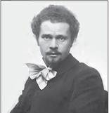
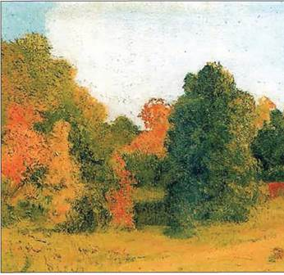
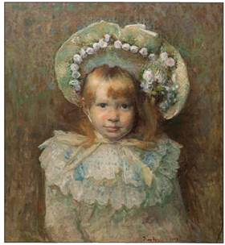
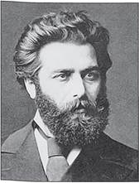
Не пройшли повз імпресіонізм і українські художники, що жваво сприйняли його відкриття, як залучення до європейських тенденцій, до оновлення і збагачення художньої мови. До таких митців належать Іван Труш та Архип Куїнджі.

Slide 12
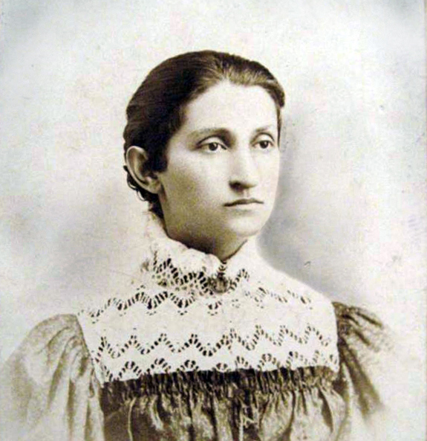
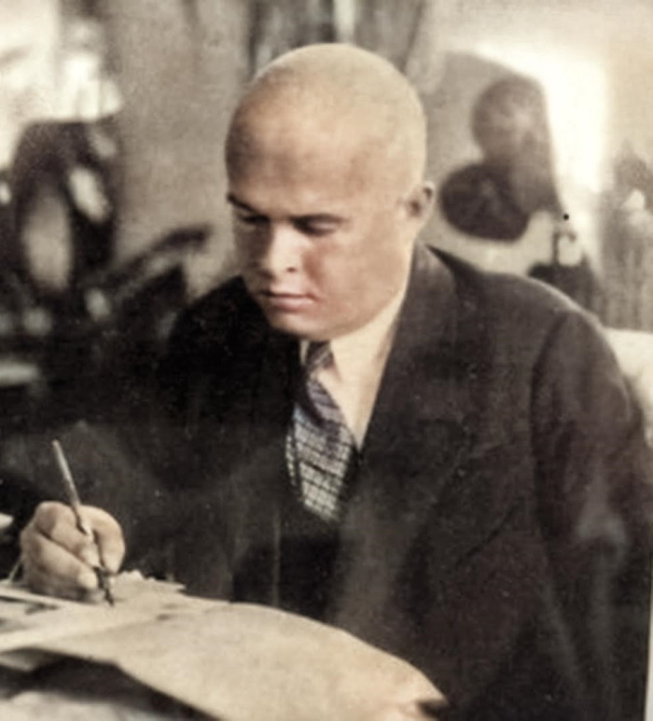
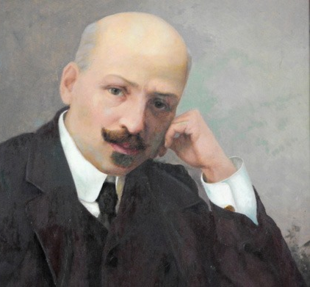
Поетика імпресіонізму відбилася у творчості М. Коцюбинського, B. Стефаника, М. Черемшини, частково О. Кобилянської, а також Г. Михайличенка, М. Хвильового, Є. Плужника та ін.

Slide 13
ДЯКУЮ ЗА УВАГУ!

